Slide 1
JEU DÉCOUVRE LE BON BAC
Niveau 3 – pour les Élèves du 3e cycle DU PRIMAIRE

Slide 2
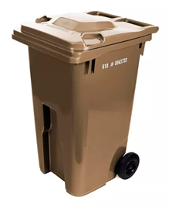
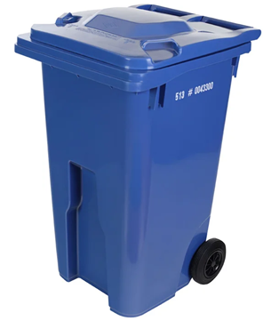
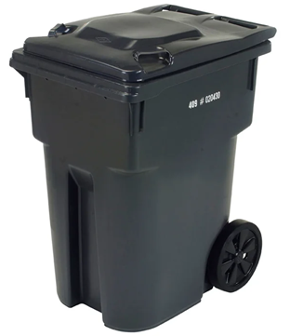
À CHAQUE DIAPOSITIVE, DÉTERMINE DANS QUEL BAC OU À QUEL ENDROIT TU DOIS DÉPOSER L’OBJET QUE TU VERRAS
BAC BRUN
BAC BLEU
BAC NOIR
ÉCOCENTRE
CONSIGNABLE
RÉ-EMPLOYER
Si tu as la bonne réponse, la photo s’agrandira. Si toutefois tu as la mauvaise réponse, la photo disparaîtra.

Slide 3
Contenants de styromousse
BAC BRUN
BAC BLEU
BAC NOIR
ÉCOCENTRE
CONSIGNABLE
RÉ-EMPLOYER

Slide 4
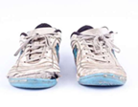
CHAUSSURES TROUÉES
BAC BRUN
BAC BLEU
BAC NOIR
ÉCOCENTRE
CONSIGNABLE
RÉ-EMPLOYER

Slide 5
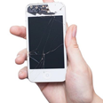
CELLULAIRE BRISÉ
BAC BRUN
BAC BLEU
BAC NOIR
ÉCOCENTRE
CONSIGNABLE
RÉ-EMPLOYER

Slide 6
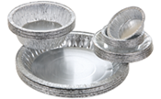
Assiettes de plomb
BAC BRUN
BAC BLEU
BAC NOIR
ÉCOCENTRE
CONSIGNABLE
RÉ-EMPLOYER

Slide 7
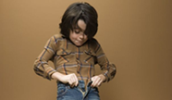
Vêtements trop petits
BAC BRUN
BAC BLEU
BAC NOIR
ÉCOCENTRE
CONSIGNABLE
RÉ-EMPLOYER

Slide 8
Cannette de boisson gazeuse
BAC BRUN
BAC BLEU
BAC NOIR
ÉCOCENTRE
CONSIGNABLE
RÉ-EMPLOYER

Slide 9
Barquette de biscuits
BAC BRUN
BAC BLEU
BAC NOIR
ÉCOCENTRE
CONSIGNABLE
RÉ-EMPLOYER

Slide 10
Petites branches
BAC BRUN
BAC BLEU
BAC NOIR
ÉCOCENTRE
CONSIGNABLE
RÉ-EMPLOYER

Slide 11
Poupée avec laquelle tu ne joues plus
BAC BRUN
BAC BLEU
BAC NOIR
ÉCOCENTRE
CONSIGNABLE
RÉ-EMPLOYER

Slide 12
Piles usagées
BAC BRUN
BAC BLEU
BAC NOIR
ÉCOCENTRE
CONSIGNABLE
RÉ-EMPLOYER

Slide 13
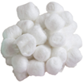
ouate
BAC BRUN
BAC BLEU
BAC NOIR
ÉCOCENTRE
CONSIGNABLE
RÉ-EMPLOYER

Slide 14
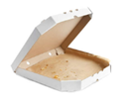
Boîte de pizza souillée (sale)
BAC BRUN
BAC BLEU
BAC NOIR
ÉCOCENTRE
CONSIGNABLE
RÉ-EMPLOYER

Slide 15
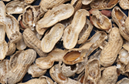
Coquille d’arachides
BAC BRUN
BAC BLEU
BAC NOIR
ÉCOCENTRE
CONSIGNABLE
RÉ-EMPLOYER

Slide 16
Boîte de céréales vide
BAC BRUN
BAC BLEU
BAC NOIR
ÉCOCENTRE
CONSIGNABLE
RÉ-EMPLOYER

Slide 17
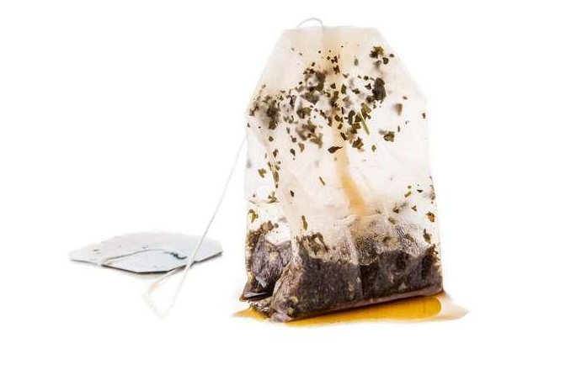
Sachet de thé
BAC BRUN
BAC BLEU
BAC NOIR
ÉCOCENTRE
CONSIGNABLE
RÉ-EMPLOYER

Slide 18
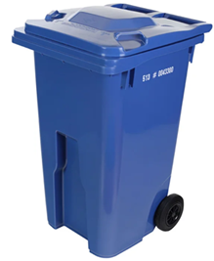
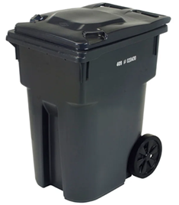
BRAVO ! Tu as terminé le niveau 3 !
Cette photo par Auteur inconnu est soumise à la licence CC BY-NC-ND

